Slide 1


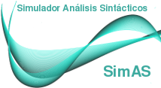
Universidad de Córdoba
Escuela Politécnica Superior
Ingeniería Informática
PROYECTO DE FIN DE CARRERA
SimAS
Simulador de Análisis Sintácticos
Autora:
Vanesa González Pérez
Director:
Nicolás Luis Fernández García
Córdoba, Junio de 2.015

Slide 2
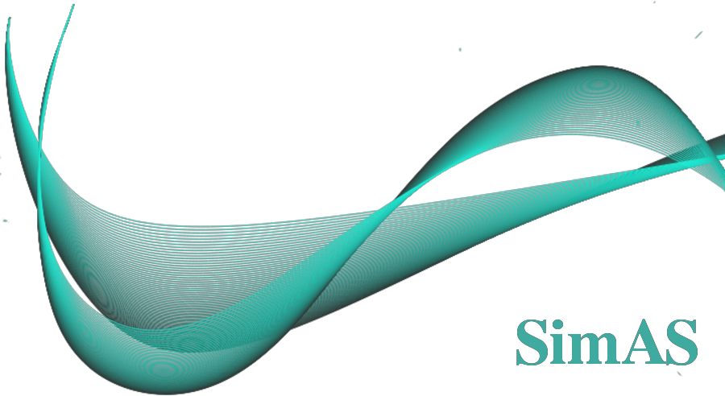
CONTENIDO
Introducción
Definición del problema
Objetivos
Antecedentes
Restricciones
Recursos
Especificación de requisitos
Análisis del sistema
Análisis de la interfaz
Diseño del sistema
Diseño de la interfaz
Pruebas
Demostración
Conclusiones
Futuras mejoras

Slide 3
CONTENIDO
Introducción
Definición del problema
Objetivos
Antecedentes
Restricciones
Recursos
Especificación de requisitos
Análisis del sistema
Análisis de la interfaz
Diseño del sistema
Diseño de la interfaz
Pruebas
Demostración
Conclusiones
Futuras mejoras

Slide 4
1.- INTRODUCCIÓN (I)
Un programa fuente debe ser transformado para poder ser entendido por un ordenador.
Existen dos tipos de transformaciones:
  Traducción
  Interpretación

Slide 5
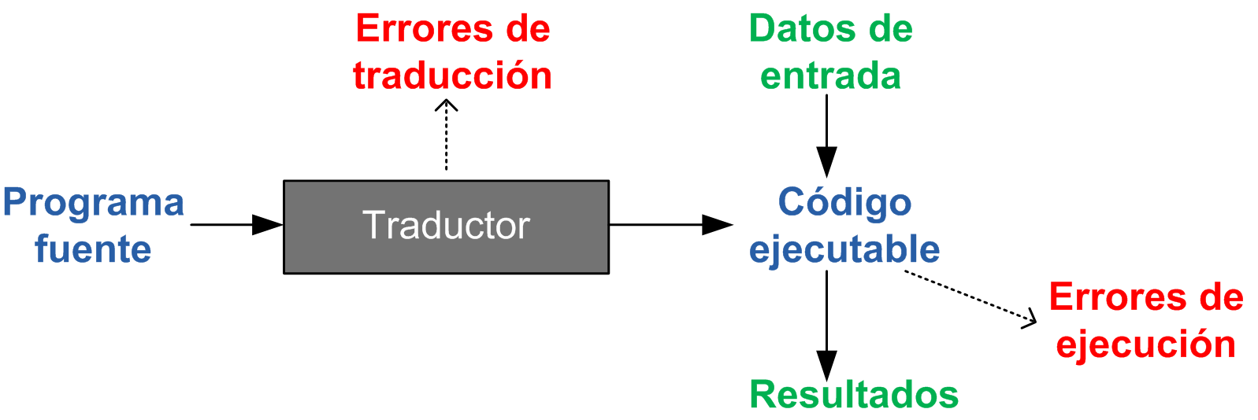
1.- INTRODUCCIÓN (II)

Slide 6
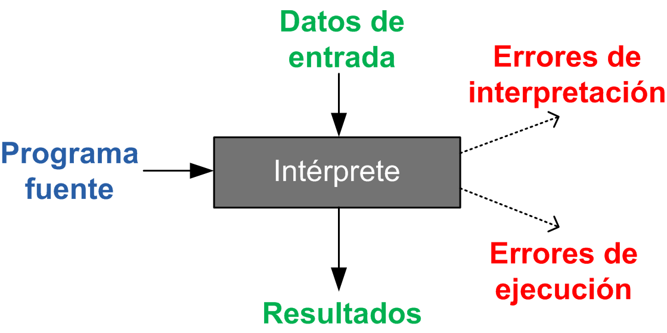
1.- INTRODUCCIÓN (III)

Slide 7
1.- INTRODUCCIÓN (IV)
Ambas transformaciones se subdividen en tres partes:
  Análisis
  Generación de código
  Optimización
Estas partes conforman el proceso de compilación.

Slide 8
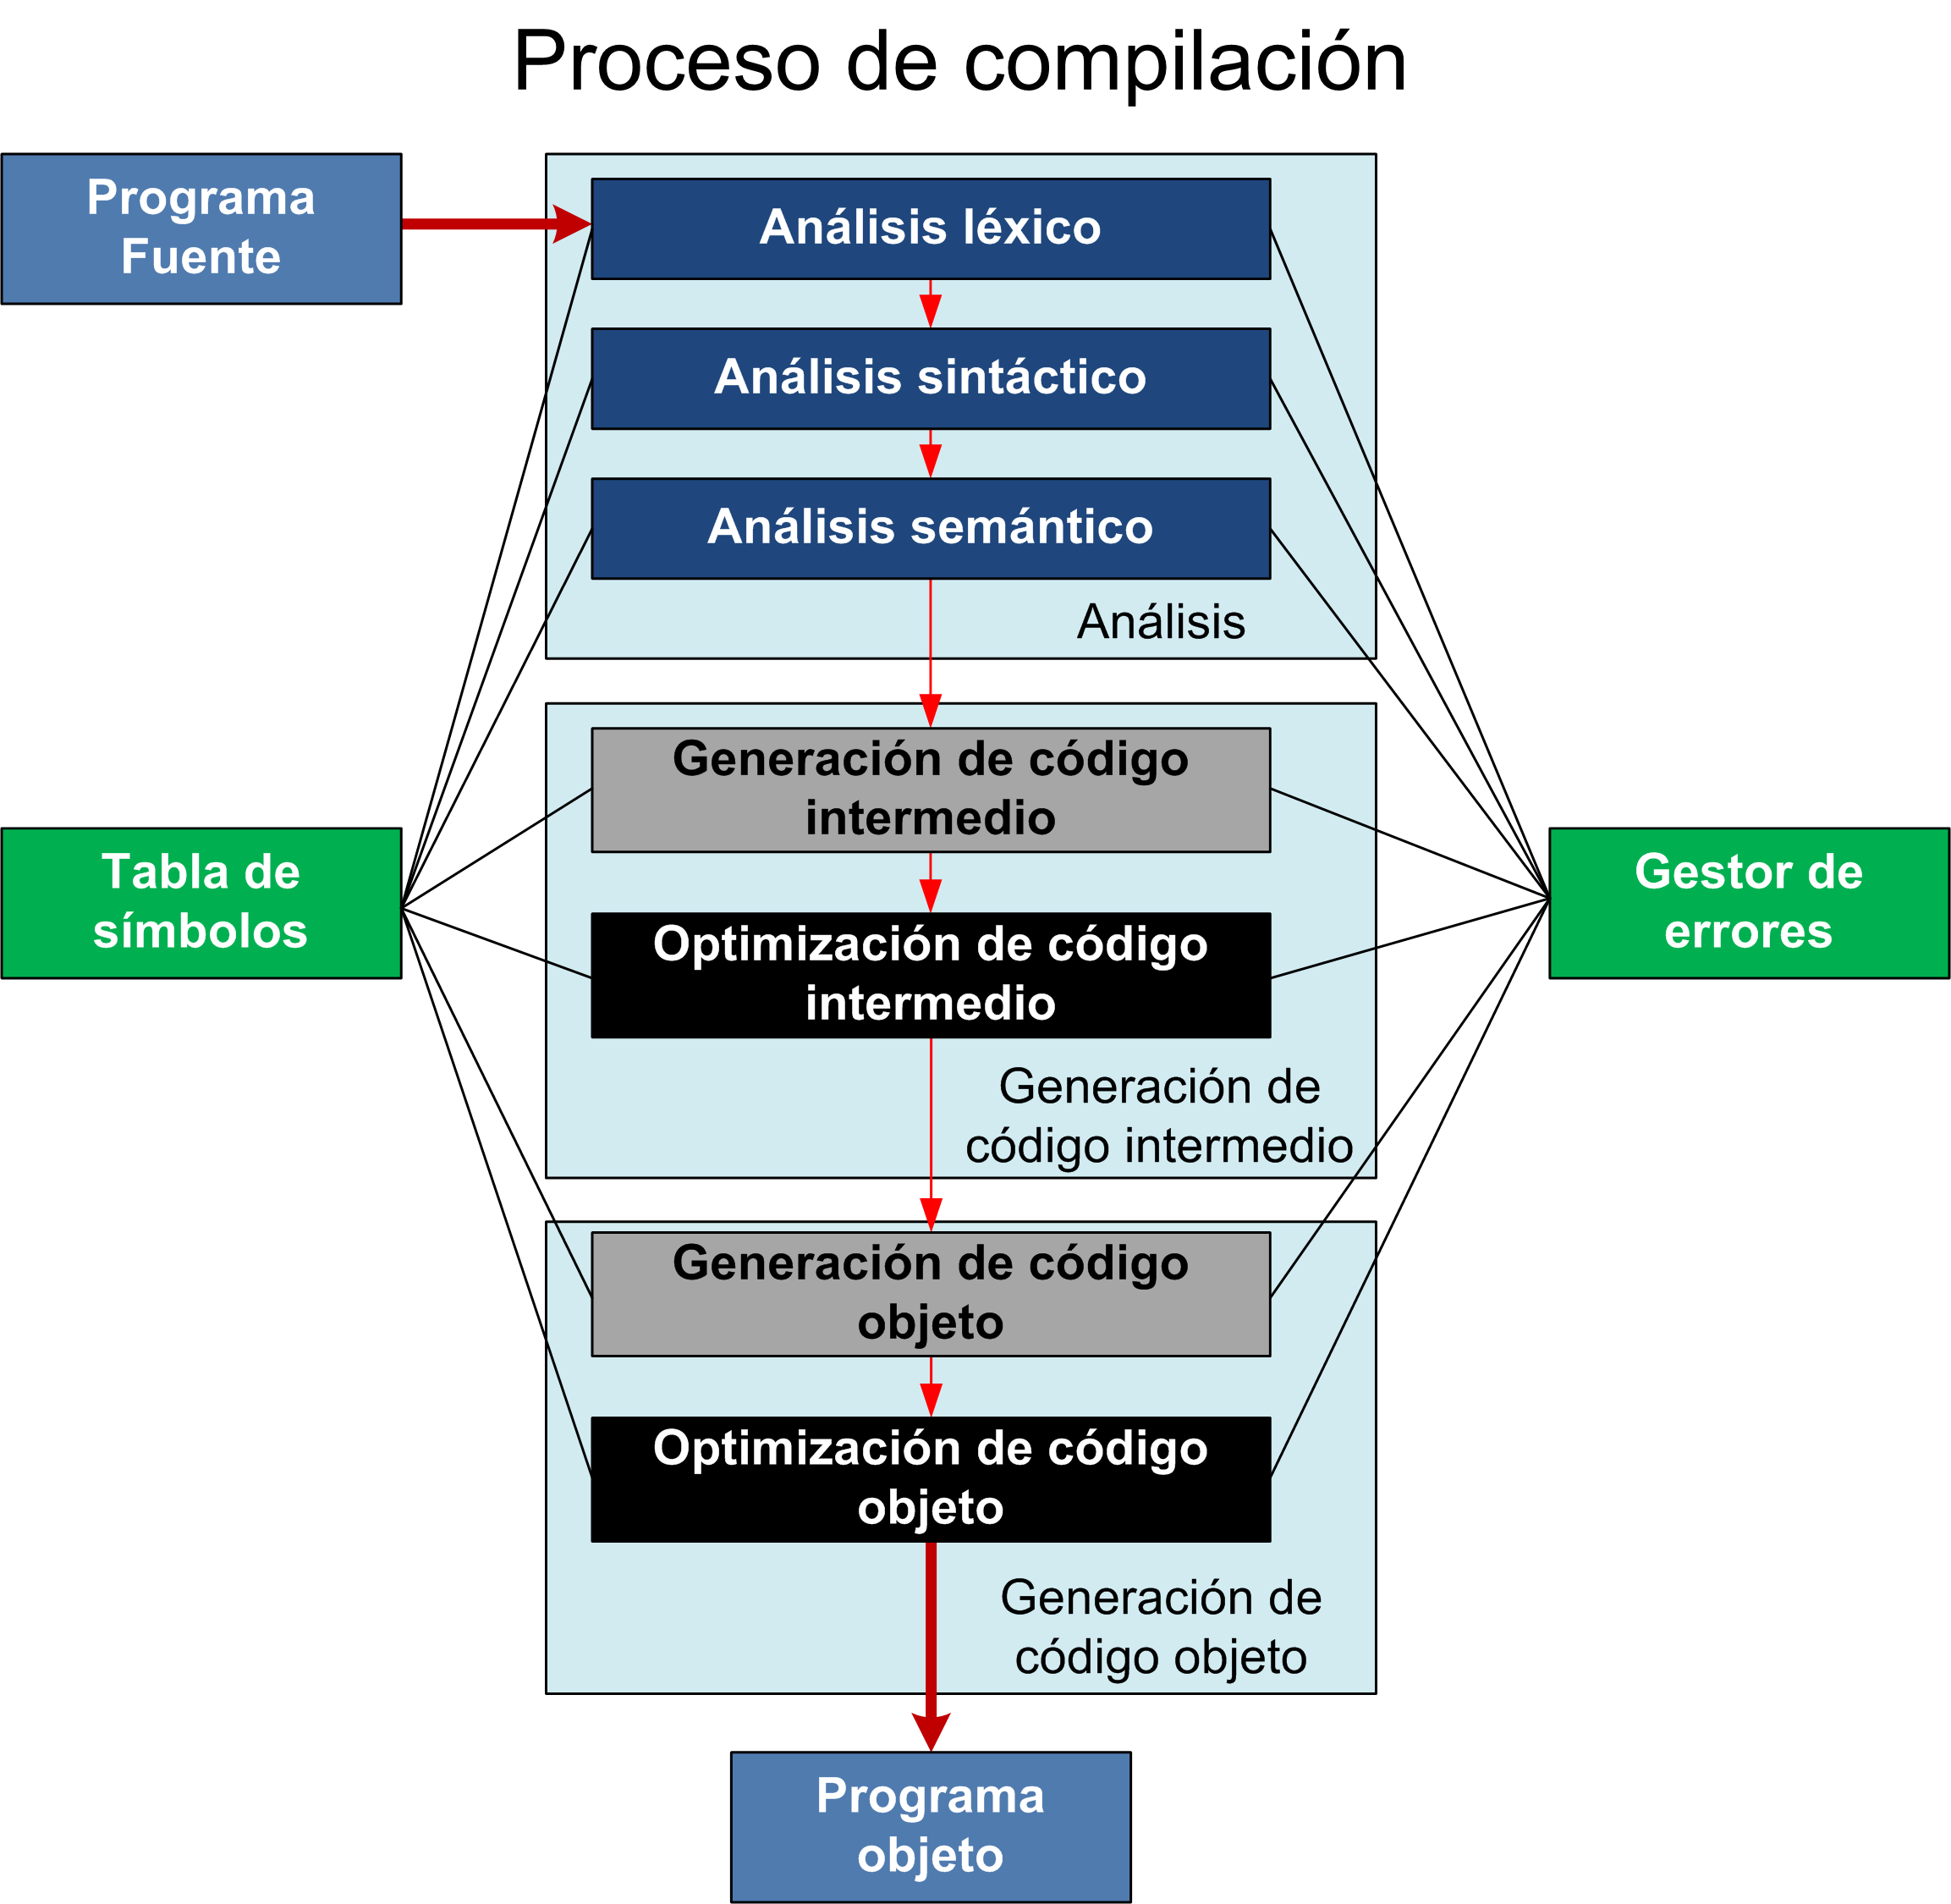
1. INTRODUCCIÓN (V)

Slide 9
1. INTRODUCCIÓN (VI)
Fases de análisis:
  Análisis Léxico:
    Reconocimiento de los componentes lexicográficos de un lenguaje.
  Análisis Sintáctico:
    Uso de las reglas de producción para comprobar que las sentencias son sintácticamente correctas.
  Análisis Semántico:
    Comprobación del significado de las sentencias.

Slide 10
1. INTRODUCCIÓN (VII)
Este proyecto se centra específicamente en el Análisis Sintáctico.

Slide 11
1. INTRODUCCIÓN (VIII)
Existen tres tipos de analizadores sintácticos:
  Ascendentes:
    Construyen un árbol sintáctico desde las hojas hasta la raíz.
    Obtienen un derivación por la derecha.
  Descendentes:
    Construyen un árbol sintáctico desde la raíz hasta las hojas.
    Obtienen una derivación por la izquierda.
  Universales:
    Se pueden aplicar a cualquier gramática,
    Son inviables para la construcción de compiladores ya que resultan ineficientes.

Slide 12
CONTENIDO
Introducción
Definición del problema
Objetivos
Antecedentes
Restricciones
Recursos
Especificación de requisitos
Análisis del sistema
Análisis de la interfaz
Diseño del sistema
Diseño de la interfaz
Pruebas
Demostración
Conclusiones
Futuras mejoras

Slide 13
2. DEFINICIÓN DEL PROBLEMA
Problema
  Dificultad de los estudiantes de Ingeniería Informática para comprender la fase de análisis sintáctico de un compilador.
Solución
  Desarrollar una herramienta informática capaz de simular los tipos de análisis sintáctico: descendente y ascendente.

Slide 14
CONTENIDO
Introducción
Definición del problema
Objetivos
Antecedentes
Restricciones
Recursos
Especificación de requisitos
Análisis del sistema
Análisis de la interfaz
Diseño del sistema
Diseño de la interfaz
Pruebas
Demostración
Conclusiones
Futuras mejoras

Slide 15
3. OBJETIVOS (I)
Objetivo Principal:
  Realizar un programa informático
    didáctico,
    con interfaz gráfica
    y que permita simular los análisis sintácticos descendentes y ascendentes.

Slide 16
3. OBJETIVOS (II)
Objetivos Secundarios:
  Edición de gramáticas.
  Simulación análisis sintáctico descendente
    Paso a paso
    Automáticamente.
  Simulación análisis sintáctico ascendente
    Paso a paso
    Automáticamente.

Slide 17
3. OBJETIVOS (III)
Objetivos Didácticos:
  Acercar los métodos de análisis sintáctico a los alumnos de ingeniería informática.
  Crear una interfaz sencilla.
  Transmitir a los usuarios la importancia de los métodos de análisis sintáctico.
  Crear un programa portable.
  Controlar y explicar todos los errores de simulación y de la aplicación a los usuarios.

Slide 18
CONTENIDO
Introducción
Definición del problema
Objetivos
Antecedentes
Restricciones
Recursos
Especificación de requisitos
Análisis del sistema
Análisis de la interfaz
Diseño del sistema
Diseño de la interfaz
Pruebas
Demostración
Conclusiones
Futuras mejoras

Slide 19
4. ANTECEDENTES (I)
Teóricos:
  Gramáticas contexto libre: describen la mayoría de los lenguajes de programación.
  Análisis sintáctico Descendente.
  Análisis sintáctico Ascendente.
    SLR
    LR-Canónico
    LALR

Slide 20
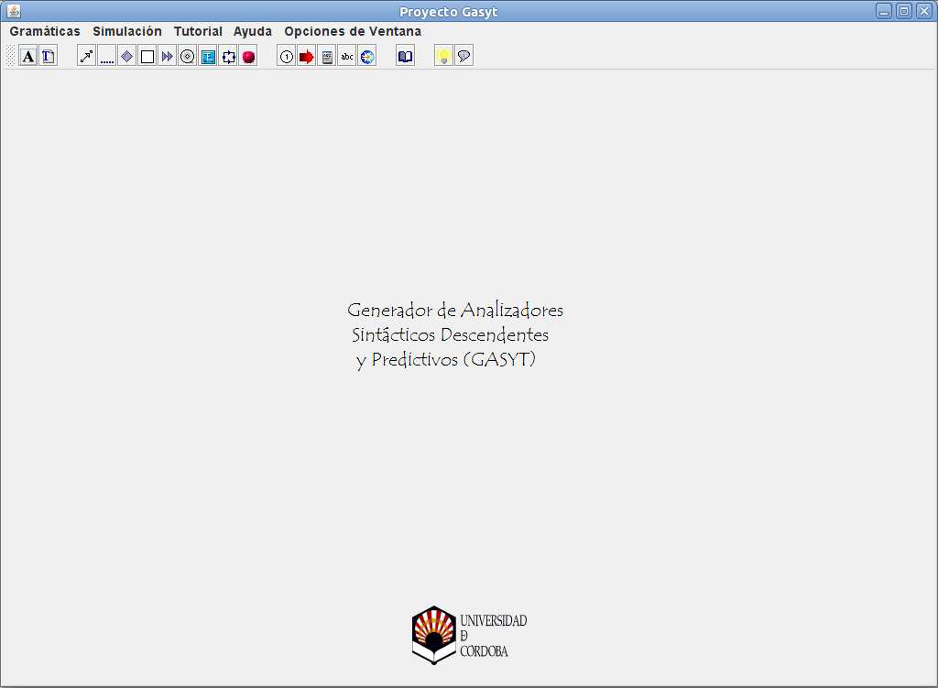
4. ANTECEDENTES (II)
Proyecto GASYT (2005)

Slide 21
4. ANTECEDENTES (III)
Proyecto GASYT (2005)
  Análisis y diseño de un generador de analizadores sintácticos descendentes.
  Álvaro Márquez y Tatiana Sánchez. Universidad de Córdoba. Año 2005. Ing.Técnica Informática de Sistemas.
  Edición de gramáticas de contexto libre.
  Generación Tabla Predictiva.
  Simulación descendente.

Slide 22
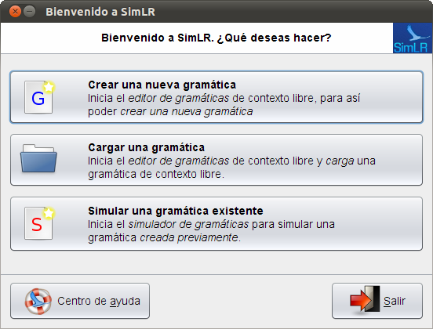
4. ANTECEDENTES (IV)
Proyecto SimLR (2012)

Slide 23
4. ANTECEDENTES (V)
Proyecto SimLR (2012)
  Simulador de Análisis Sintáctico Ascendente LR.
  Luis del Moral. Universidad de Córdoba. Año 2012. Ingeniería Informática.
  Creación de gramáticas de contexto libre.
  Explicación de los métodos LR.
  Simulación de los métodos LR.

Slide 24
4. ANTECEDENTES (VI)
Justificación del Proyecto:
  El análisis sintáctico es la fase más compleja.
  Puede ser de gran ayuda para el aprendizaje del análisis sintáctico
  No se tiene conocimiento de la existencia de una herramienta que permita simular los dos tipos de análisis:
    Ascendente
    Descendente

Slide 25
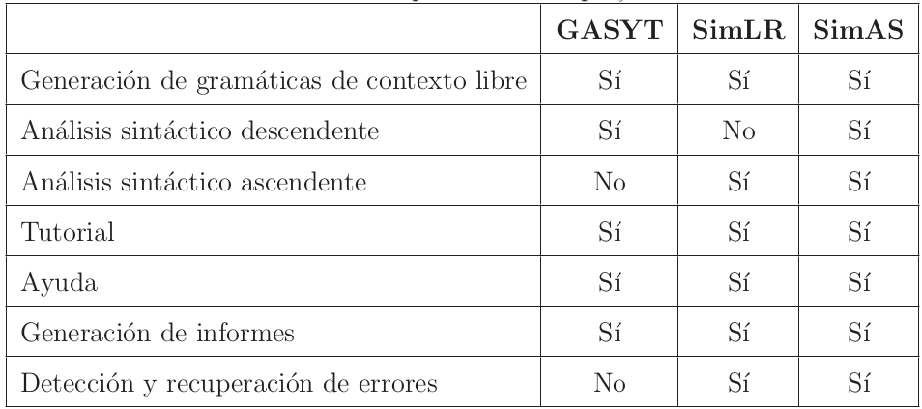
4. ANTECEDENTES (VII)

Slide 26
CONTENIDO
Introducción
Definición del problema
Objetivos
Antecedentes
Restricciones
Recursos
Especificación de requisitos
Análisis del sistema
Análisis de la interfaz
Diseño del sistema
Diseño de la interfaz
Pruebas
Demostración
Conclusiones
Futuras mejoras

Slide 27
5. RESTRICCIONES (I)
Factores iniciales:
  Eficaz y robusta.
  Multiplataforma.
  Enfoque didáctico.
  Interfaz simple y amigable.
  Control de eventos.
  Generación de informes.

Slide 28
5. RESTRICCIONES (II)
Factores estratégicos:
  Metodología de desarrollo: UML.
  Lenguaje de programación: Java.
  Entorno de desarrollo: NetBeans.
  Interfaz gráfica: Java Swing.
  Sistema Operativo: Ubuntu 12.10.
  Almacenamiento de datos: XML.
  Generación de informes: iText.

Slide 29
CONTENIDO
Introducción
Definición del problema
Objetivos
Antecedentes
Restricciones
Recursos
Especificación de requisitos
Análisis del sistema
Análisis de la interfaz
Diseño del sistema
Diseño de la interfaz
Pruebas
Demostración
Conclusiones
Futuras mejoras

Slide 30
6. RECURSOS (I)
Recursos humanos:
  Dirección y coordinación:
    Dr. Nicolás Luis Fernández García.
  Análisis, diseño, programación y documentación:
    Vanesa González Pérez.

Slide 31
6. RECURSOS (II)
Recursos de hardware:
  Ordenador portátil Asus PRO5IJSeries. Intel Core i3-370M,
  Requisitos de hardware de la Máquina virtual de Java.

Slide 32
6. RECURSOS (III)
Recursos de software:
  Ubuntu versión 12.10.
  Microsoft Windows 7.
  Java SE (JDK) 7u40.
  Texmaker.
  NetBeans 7.3.1.
  LibreOffice Impress.

Slide 33
CONTENIDO
Introducción
Definición del problema
Objetivos
Antecedentes
Restricciones
Recursos
Especificación de requisitos
Análisis del sistema
Análisis de la interfaz
Diseño del sistema
Diseño de la interfaz
Pruebas
Demostración
Conclusiones
Futuras mejoras

Slide 34
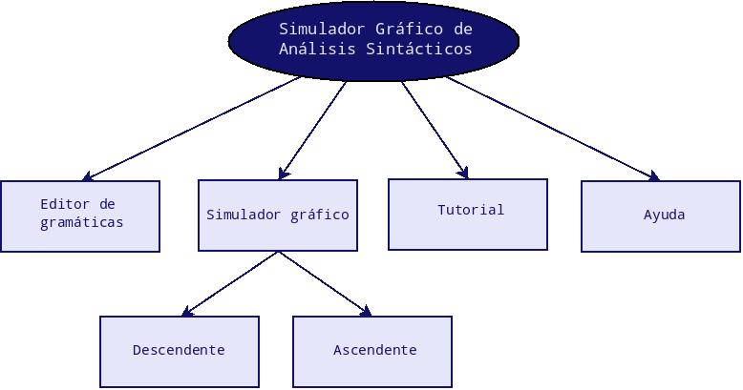
7. ESPECIFICACIÓN DE REQUISITOS (I)
Descomposición modular.

Slide 35
7. ESPECIFICACIÓN DE REQUISITOS (II)
Requisitos de Usuario: 26 requisitos
  RU-1:
    El usuario podrá crear una gramática de contexto libre.
  RU-12:
    El usuario podrá seleccionar el mecanismo a simular: método descendente o ascendente.

Slide 36
7. ESPECIFICACIÓN DE REQUISITOS (III)
Requisitos Funcionales: 34 requisitos
  RF-E-3:
    El editor permitirá crear las reglas de producción.
  RF-S-3:
    El simulador construirá la tabla predictiva o la tabla LR y todos los elementos auxiliares necesarios.

Slide 37
7. ESPECIFICACIÓN DE REQUISITOS (IV)
Requisitos No Funcionales: 3 requisitos
  RNF-1:
    La interfaz deberá ser sencilla y estar enfocada al objetivo de la transmisión didáctica del análisis sintáctico.
  RNF-2:
    La aplicación deberá controlar los errores que se produzcan durante la ejecución.

Slide 38
7. ESPECIFICACIÓN DE REQUISITOS (V)
Requisitos de Información: 28 requisitos
  RI-G-4: una producción está compuesta de dos partes: antecedente y consecuente.
  RI-E-2: el informe de la gramática se representará por un documento PDF.
  RI-S-5: la cadena de entrada estará formada por una secuencia de símbolos terminales.

Slide 39
CONTENIDO
Introducción
Definición del problema
Objetivos
Antecedentes
Restricciones
Recursos
Especificación de requisitos
Análisis del sistema
Análisis de la interfaz
Diseño del sistema
Diseño de la interfaz
Pruebas
Demostración
Conclusiones
Futuras mejoras

Slide 40
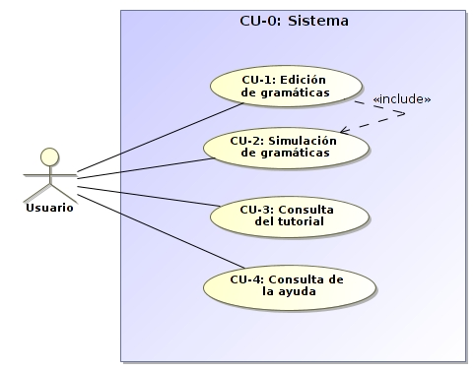
8. ANÁLISIS DEL SISTEMA (I)
Diagrama de contexto.

Slide 41
8. ANÁLISIS DEL SISTEMA (II)
Casos de uso.
  CU-1. Edición de Gramáticas.
  CU-2. Simulación de Gramáticas.
    CU-2.1. Simulación Análisis Descendente.
    CU-2.2. Simulación Análisis Ascendente.
      CU-2.2.1. Análisis SLR.
      CU-2.2.2. Análisis LR-canónico.
      CU-2.2.3. Análisis LALR.
  CU-3. Consulta del tutorial.
  CU-4. Consulta de la ayuda.

Slide 42
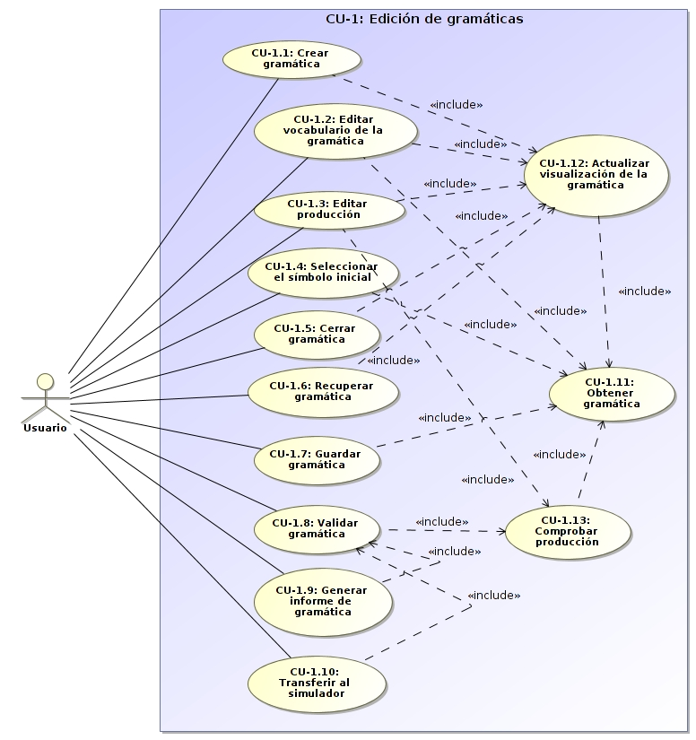
8. ANÁLISIS DEL SISTEMA (III)
CU-1: Edición de gramáticas.

Slide 43
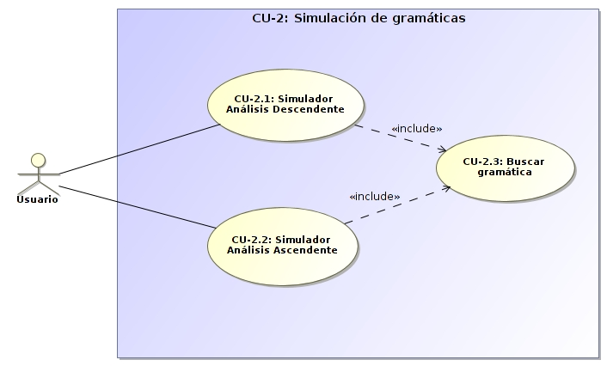
8. ANÁLISIS DEL SISTEMA (IV)
CU-2: Simulación de gramáticas.

Slide 44
8. ANÁLISIS DEL SISTEMA (V)
13 diagramas de secuencia.
  Gramática: 7 diagramas.
  Simulador Descendente: 1 diagrama.
  Simulador Ascendente: 3 diagramas.
  Tutorial: 1 diagrama.
  Ayuda: 1 diagrama.

Slide 45
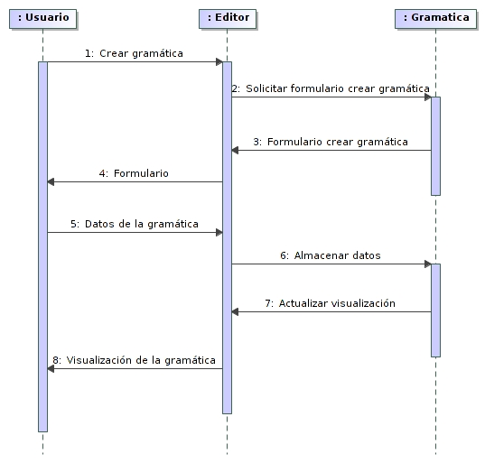
Diagrama de secuencia de creación de una gramática

Slide 46
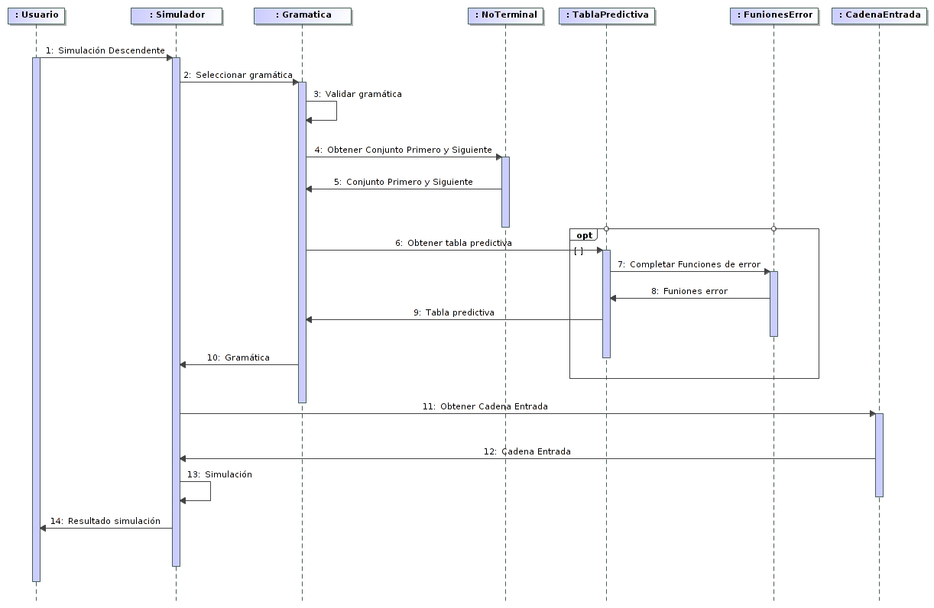
ANÁLISIS DEL SISTEMA (VI)
Diagrama de secuencia de simulación del análisis descendente

Slide 47
CONTENIDO
Introducción
Definición del problema
Objetivos
Antecedentes
Restricciones
Recursos
Especificación de requisitos
Análisis del sistema
Análisis de la interfaz
Diseño del sistema
Diseño de la interfaz
Pruebas
Demostración
Conclusiones
Futuras mejoras

Slide 48
9. ANALISIS DE LA INTERFAZ (I)
Componentes comunes.
  Barra de título.
  Barra de menús.
  Barra de herramientas.
  Menús emergentes.
  Diálogos.
  Texto tooltip.
  Mnemónicos.
  Componentes básicos de interfaces de Swing.

Slide 49
9. ANALISIS DE LA INTERFAZ (II)
Componentes específicos.
  Módulo de edición de gramáticas.
  Módulo de simulación.
  Módulo de la ayuda.
  Módulo del tutorial.

Slide 50
CONTENIDO
Introducción
Definición del problema
Objetivos
Antecedentes
Restricciones
Recursos
Especificación de requisitos
Análisis del sistema
Análisis de la interfaz
Diseño del sistema
Diseño de la interfaz
Pruebas
Demostración
Conclusiones
Futuras mejoras

Slide 51
10. DISEÑO DEL SISTEMA (I)
Diseño de clases.
  Clases principales:
    SimAS.
    Editor.
    Simulador.
    Ayuda.
    Tutorial.

Slide 52
10. DISEÑO DEL SISTEMA (II)
Diseño de clases.
  Clases secundarias:
    Editor de gramáticas: 7 clases.
    Simulador descendente: 3 clases.
    Simulador ascendente: 14 clases.
    Ayuda: 1 clase.
    Tutorial: 1 clase.

Slide 53
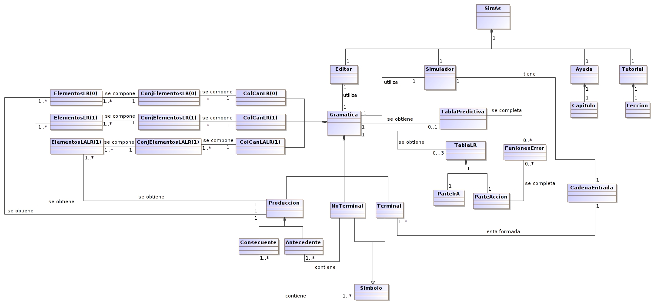
10. DISEÑO DEL SISTEMA (III)

Slide 54
10. DISEÑO DEL SISTEMA (IV)
Diseño de paquetes.
  Paquete es.uco.simAS.
  Paquete editor.
  Paquete simulador.
  Paquete util.gramatica.
  Paquete centroayuda.
  Paquete resources.

Slide 55
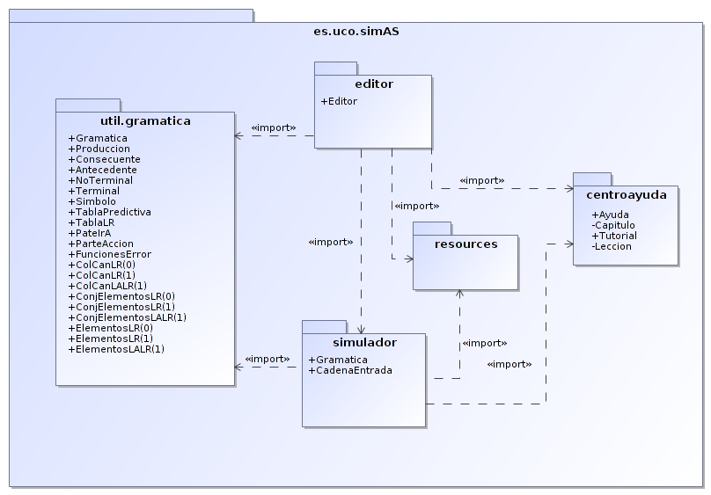
10. DISEÑO DEL SISTEMA (V)

Slide 56
CONTENIDO
Introducción
Definición del problema
Objetivos
Antecedentes
Restricciones
Recursos
Especificación de requisitos
Análisis del sistema
Análisis de la interfaz
Diseño del sistema
Diseño de la interfaz
Pruebas
Demostración
Conclusiones
Futuras mejoras

Slide 57
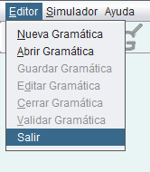
11. DISEÑO DE LA INTERFAZ (I)
Barra de menús
Barra de herramientas

Slide 58
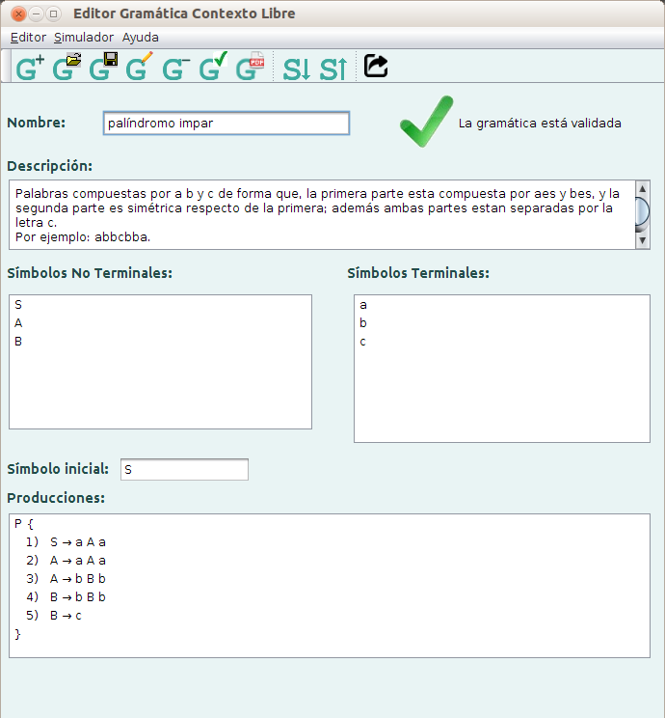
11. DISEÑO DE LA INTERFAZ (II)
Ventana del editor.

Slide 59
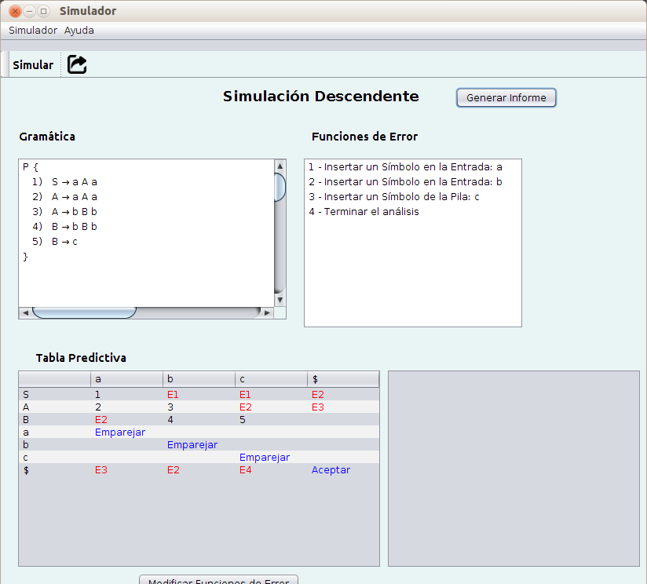
11. DISEÑO DE LA INTERFAZ (III)
Ventana del simulador descendente.

Slide 60
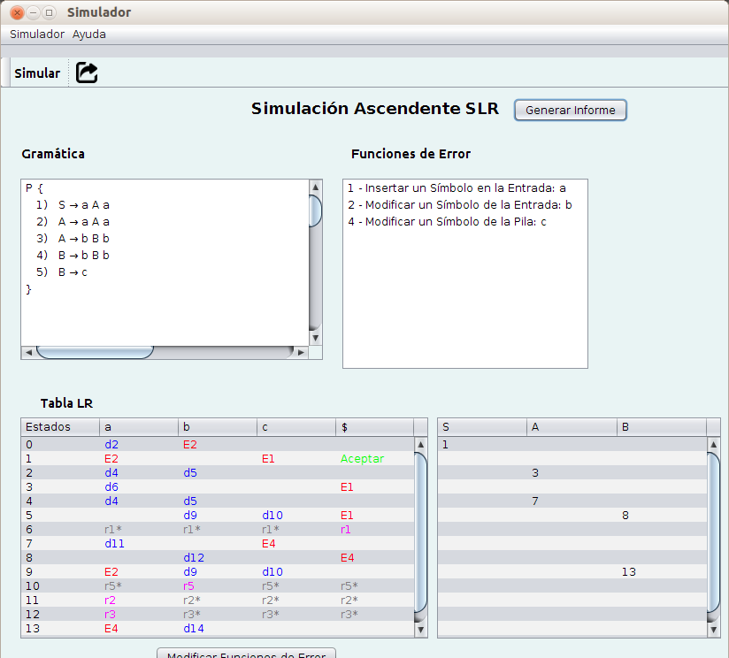
11. DISEÑO DE LA INTERFAZ (IV)
Ventana del simulador ascendente.

Slide 61
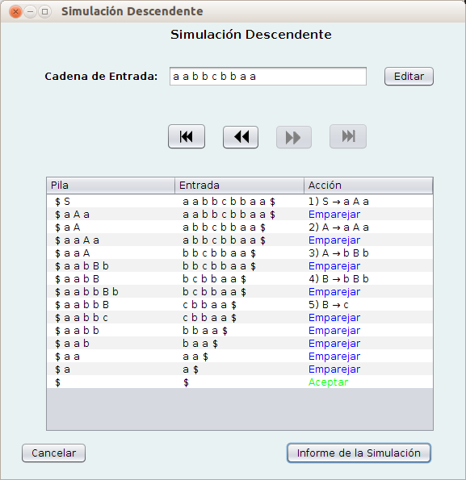
11. DISEÑO DE LA INTERFAZ (V)
Simulador descendente.

Slide 62
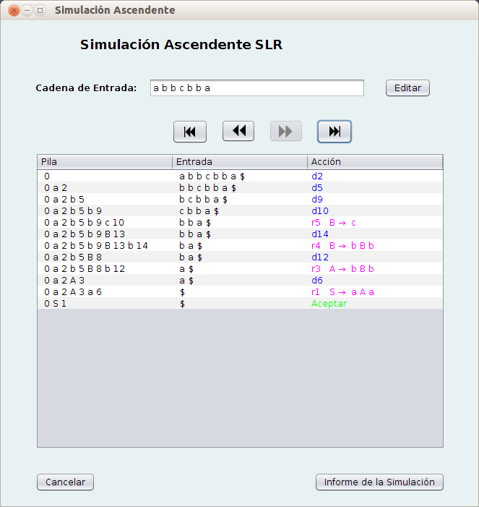
11. DISEÑO DE LA INTERFAZ (V)
Simulador ascendente.

Slide 63
CONTENIDO
Introducción
Definición del problema
Objetivos
Antecedentes
Restricciones
Recursos
Especificación de requisitos
Análisis del sistema
Análisis de la interfaz
Diseño del sistema
Diseño de la interfaz
Pruebas
Demostración
Conclusiones
Futuras mejoras

Slide 64
12. PRUEBAS (I)
Las pruebas se han llevado a cabo de dos formas:
  Pruebas durante el desarrollo.
  Pruebas de los módulos.

Slide 65
12. PRUEBAS (II)
5 pruebas en el módulo Editor:
  Prueba: comprobar todas las opciones de edición de gramáticas.
  Error: se podía eliminar un símbolo aunque formara parte de una producción.
  Solución: antes de eliminar un símbolo, se comprueba si aparece en una producción; si es así, también se eliminará ésta.

Slide 66
12. PRUEBAS (III)
4 pruebas en el módulo Simulador:
  Prueba: comprobar el correcto funcionamiento el análisis sintáctico ascendente.
  Error: error en el cálculo de los conjuntos Primero y Siguiente porque se tiene en cuenta la producción auxiliar 1') S' → S.
  Solución: se incluye la producción S' → S después de calcular los conjuntos Primero y Siguiente.

Slide 67
CONTENIDO
Introducción
Definición del problema
Objetivos
Antecedentes
Restricciones
Recursos
Especificación de requisitos
Análisis del sistema
Análisis de la interfaz
Diseño del sistema
Diseño de la interfaz
Pruebas
Demostración
Conclusiones
Futuras mejoras

Slide 68
13. DEMOSTRACIÓN
Demostración práctica de SimAS:
  Creación de una gramática de contexto libre.
  Validación y generación del informe de la gramática.
  Simulación del análisis descendente.
  Simulación del análisis ascendente.
    SLR.
    LR-canónico.
    LALR.

Slide 69
13. DEMOSTRACIÓN

Slide 70
CONTENIDO
Introducción
Definición del problema
Objetivos
Antecedentes
Restricciones
Recursos
Especificación de requisitos
Análisis del sistema
Análisis de la interfaz
Diseño del sistema
Diseño de la interfaz
Pruebas
Demostración
Conclusiones
Futuras mejoras

Slide 71
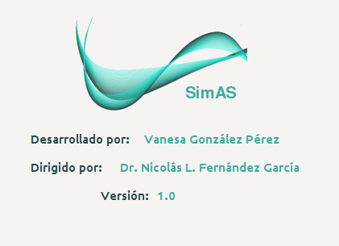
14. CONCLUSIONES (I)
Se ha desarrollado SimAS:
  Simulador del Análisis Sintáctico descendente y ascendente.

Slide 72
14. CONCLUSIONES (II)
SimAS permite:
  Edición de gramáticas de contexto libre.
  Guardar y cargar gramáticas con formato XML.
  Generación del informe de la gramática con formato PDF.
  Generación de los conjuntos Primero y Siguiente.
  Generación de las colecciones canónicas.
  Tabla predictiva y tabla LR.

Slide 73
14. CONCLUSIONES (III)
SimAS permite:
  Definición de funciones de error.
  Simulación de los métodos sintácticos descendentes y ascendentes.
  Generación del informe de la simulación.
  Consulta del manual de ayuda.

Slide 74
14. CONCLUSIONES (IV)
Interfaz sencilla e intuitiva.
Cumple su labor didáctica sobre el análisis sintáctico.
Soporte para los estudiantes de la asignatura Procesadores del lenguaje.

Slide 75
CONTENIDO
Introducción
Definición del problema
Objetivos
Antecedentes
Restricciones
Recursos
Especificación de requisitos
Análisis del sistema
Análisis de la interfaz
Diseño del sistema
Diseño de la interfaz
Pruebas
Demostración
Conclusiones
Futuras mejoras

Slide 76
15. FUTURAS MEJORAS
Generación de grafos del AFD.
Generación de los árboles de derivación.
Configuración de la aplicación.
Internacionalización.
Traducciones basadas en la sintaxis.

Slide 77
Universidad de Córdoba
Escuela Politécnica Superior
Ingeniería Informática
PROYECTO DE FIN DE CARRERA
SimAS
Simulador de Análisis Sintácticos
Autora:
Vanesa González Pérez
Director:
Nicolás Luis Fernández García
Córdoba, Junio de 2.015

